Slide 1
Работа с матрицами в прикладной компьютерной программе Maxima
Выполнил: Гневнов Артем Евгеньевич, ИВТ 2.1, 1 курс

Slide 2
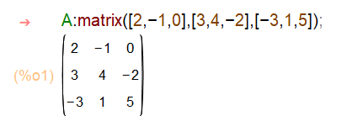
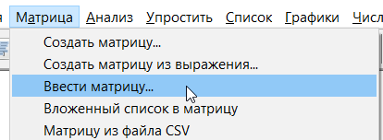
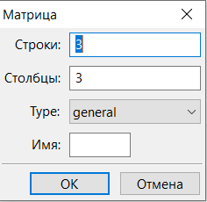
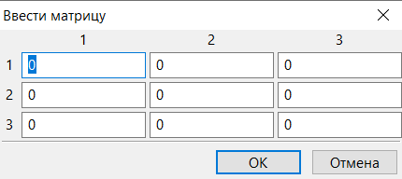
Ввод и вывод матрицы
Ввод матрицы осуществляется двумя способами: с клавиатуры при помощи функции «matrix» (рисунок 1) и через меню (Рисунок 2,3,4)
Рисунок 2
Рисунок 1
Рисунок 3
Рисунок 4

Slide 3
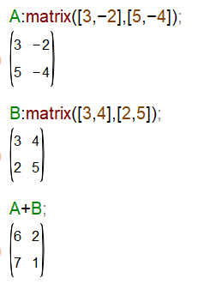
Сложение и вычитание матриц
Для сложения матрицы А и В, необходимо чтобы они были одинакового размера. Вводим в окно ввода А+В и нажимаем «Shift+Enter». Вычитание проводится также.

Slide 4
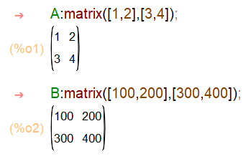
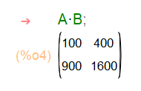
Поэлементное произведение матриц
Для поэлементного произведения матриц А и В, необходимо чтобы они были одинакового размера. Вводим в окно ввода А*В и нажимаем «Shift+Enter».

Slide 5
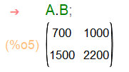
Произведение матриц
Для произведения матриц А и В, необходимо чтобы число столбцов А равнялось числу строк В. Вводим в окно ввода А.В и нажимаем «Shift+Enter».

Slide 6
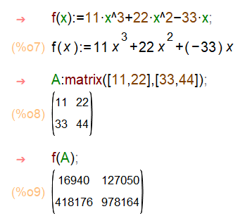
Нахождение матричного многочлена
Вводим матричное уравнение
Вводим матрицу
Подставляем матрицу в уравнение
Так же если присутствует свободный член уравнения, нужно умножить его на единичную матрицу Е порядка подставляемой матрицы

Slide 7
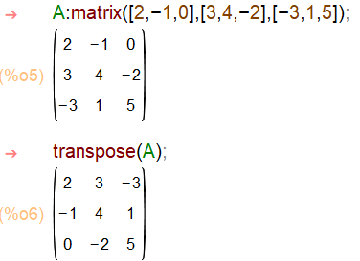
Транспонирование матрицы

Slide 8
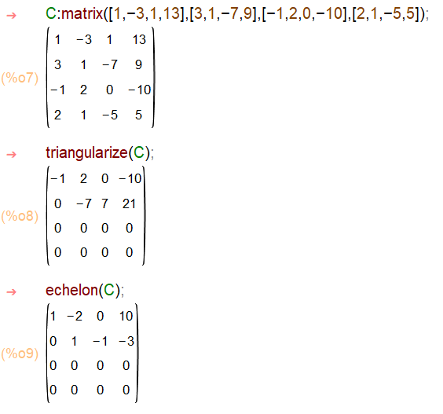
Приведите матрицы к ступенчатому виду
Существует 2 функции для нахождения ступенчатой матрицы : «triangularize» и «echelon»

Slide 9
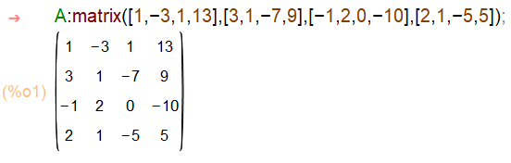
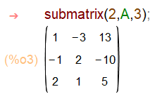
Удаление элементов из матрицы
Для удаления элементов используется функция submatrix(x, A, y), где x – удаляемая строка, A – название матрицы, y – удаляемый столбец.

Slide 10
Итог
В презентации были разобраны примеры работы с матрицами в СКА Maxima и функции, используемые при работе с ними.

